Slide 1
Diseño y Evaluación de Interfaces
Revisión y Principios de Gestalt
Fernando Cutire
8-972-906

Slide 2
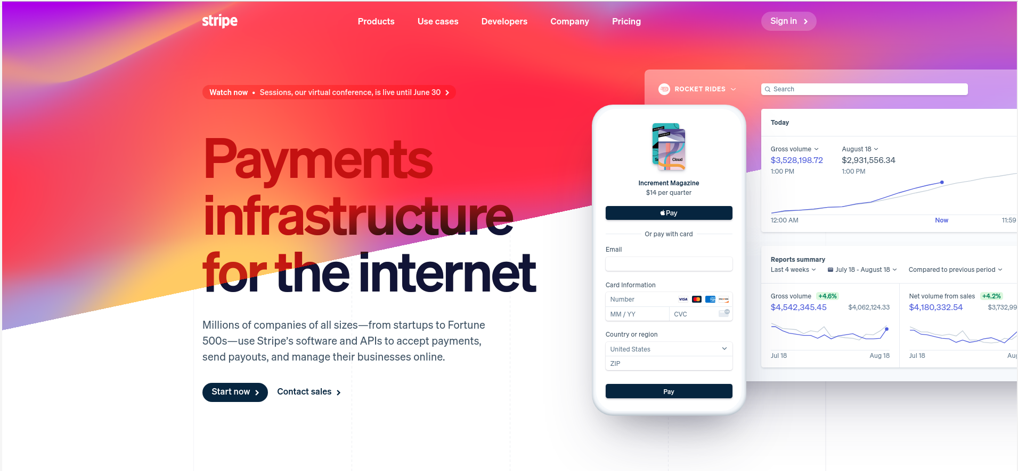
Stripe: Principio de proximidad, figura-fondo

Slide 3
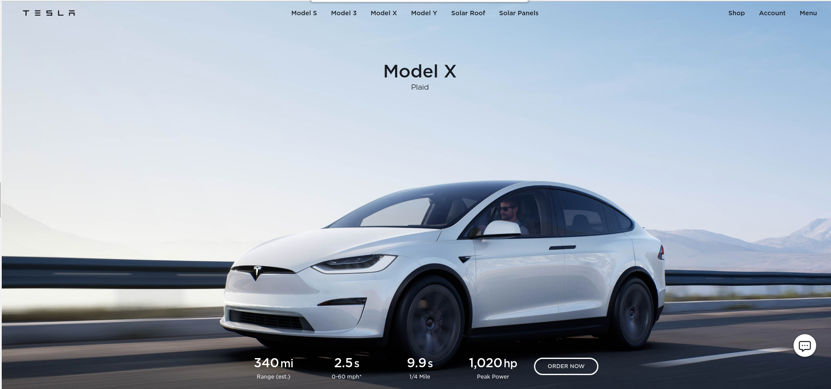
Tesla: Principio de figura-fondo, proximidad, continuación

Slide 4
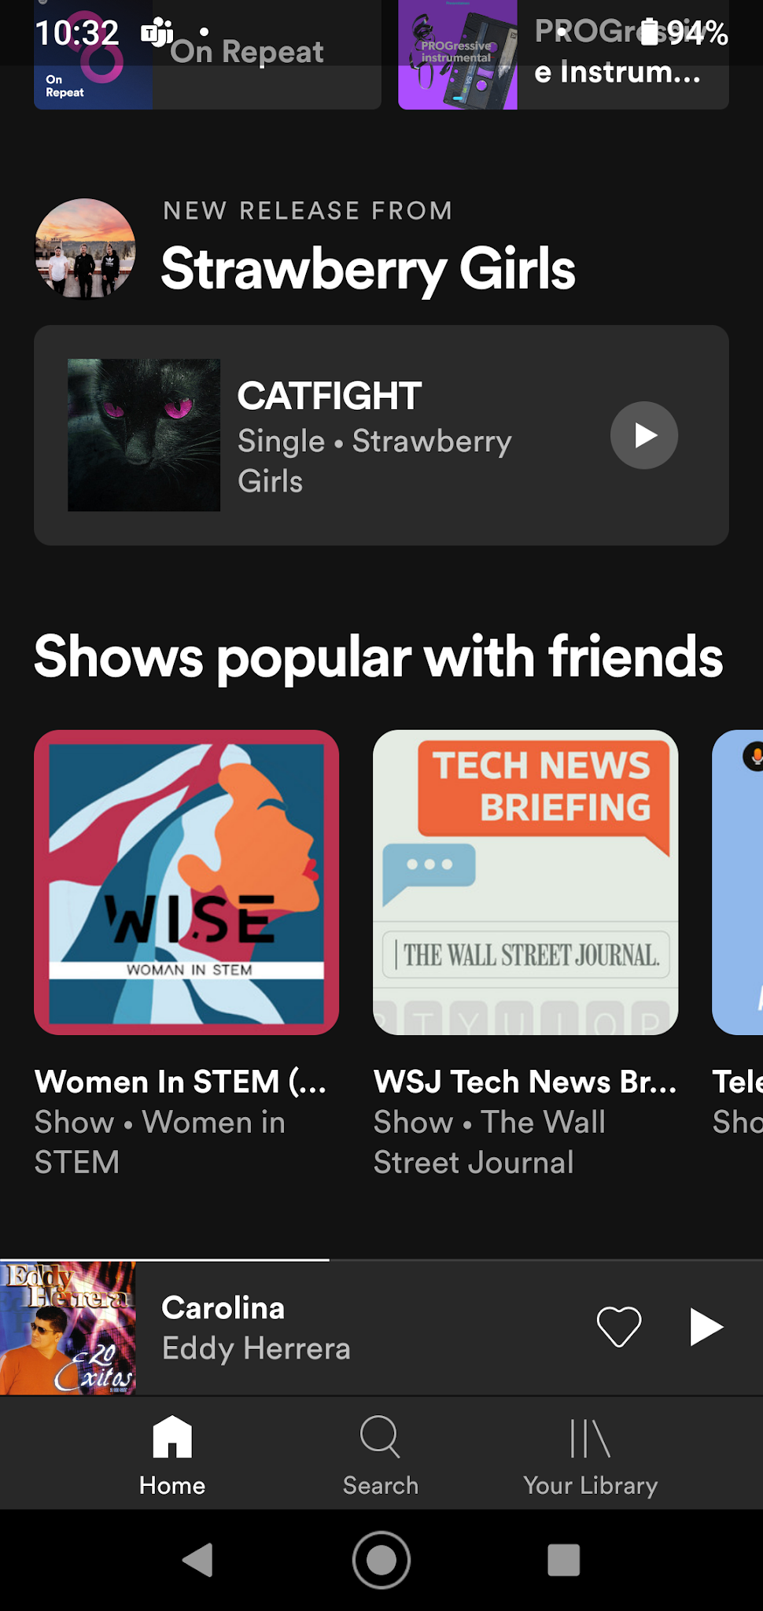

Spotify: Principio de cierre, principio de similitud, simetría

